Slide 1
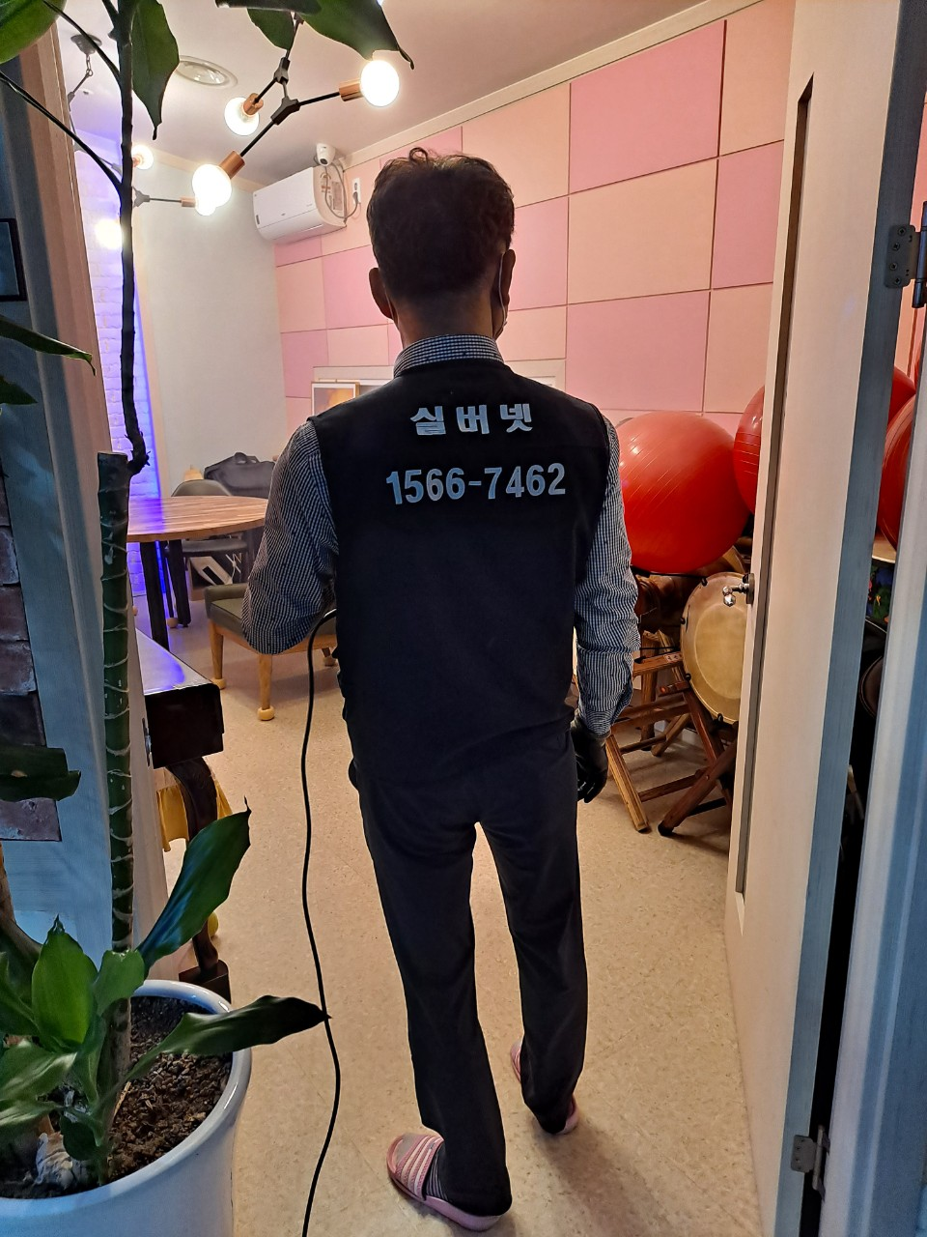
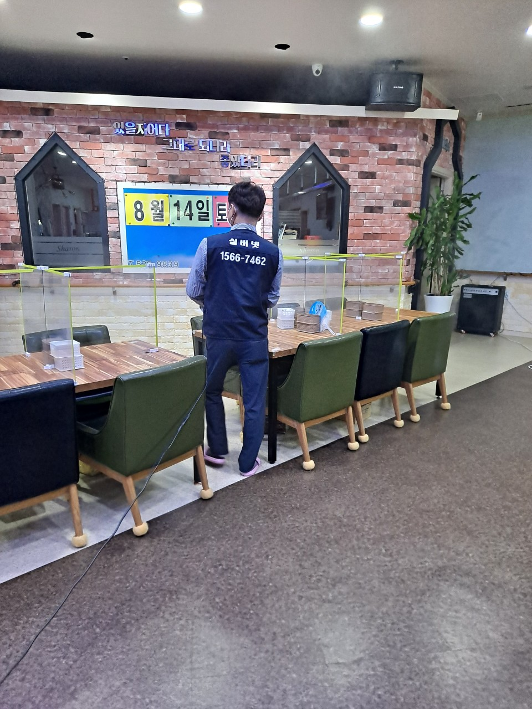
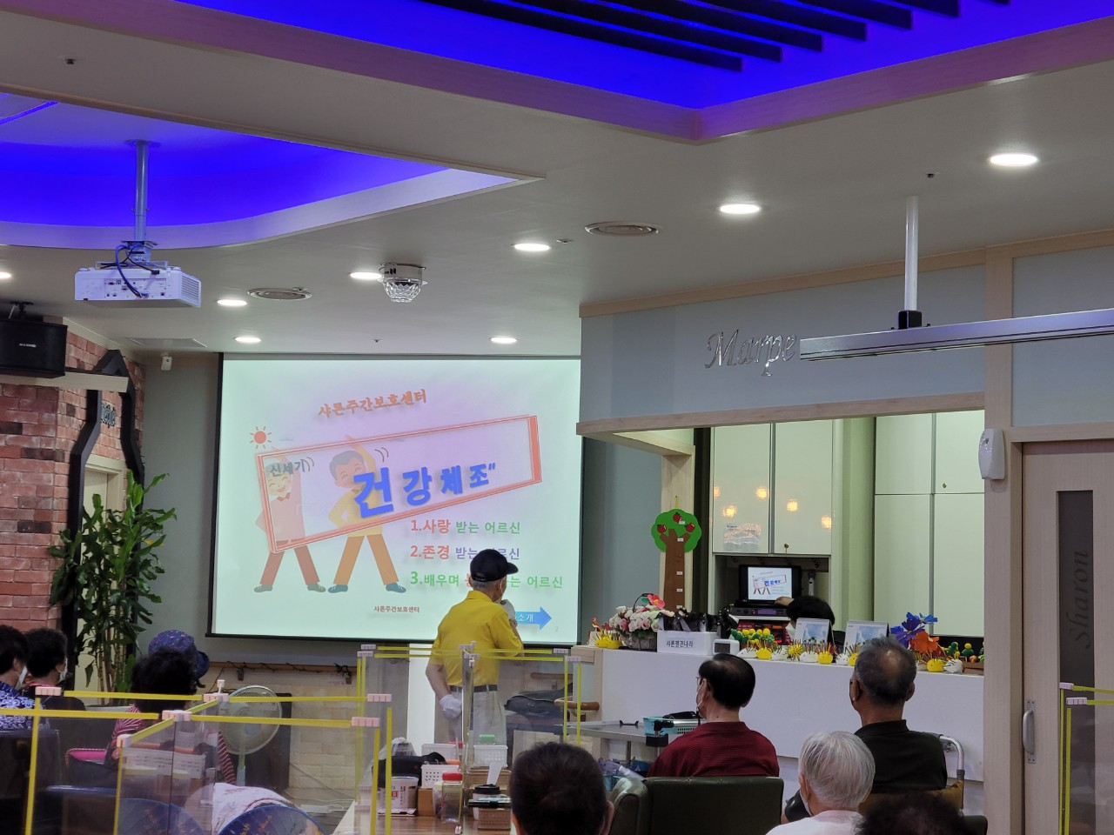
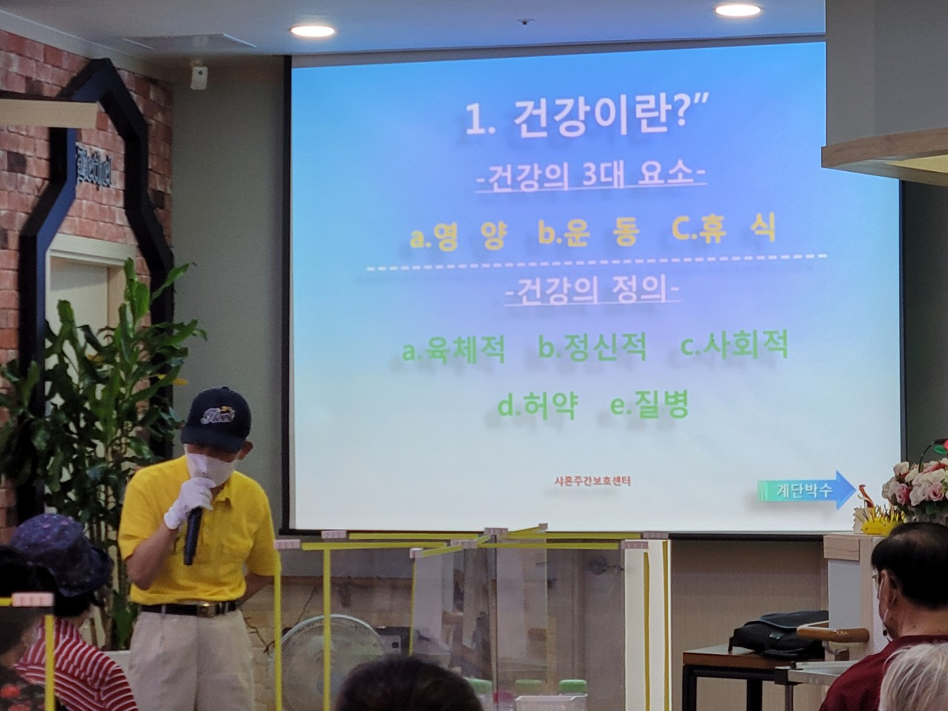
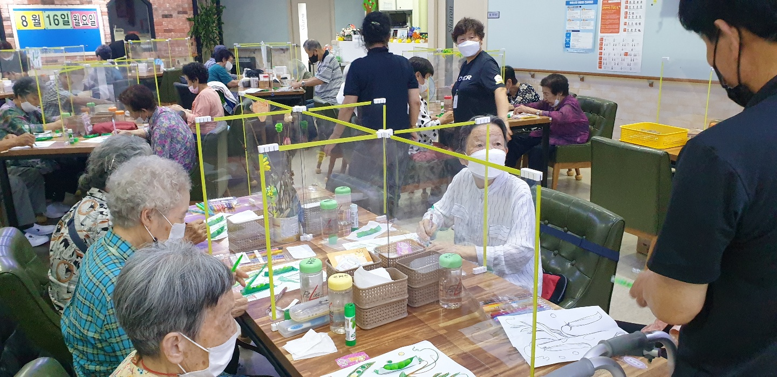
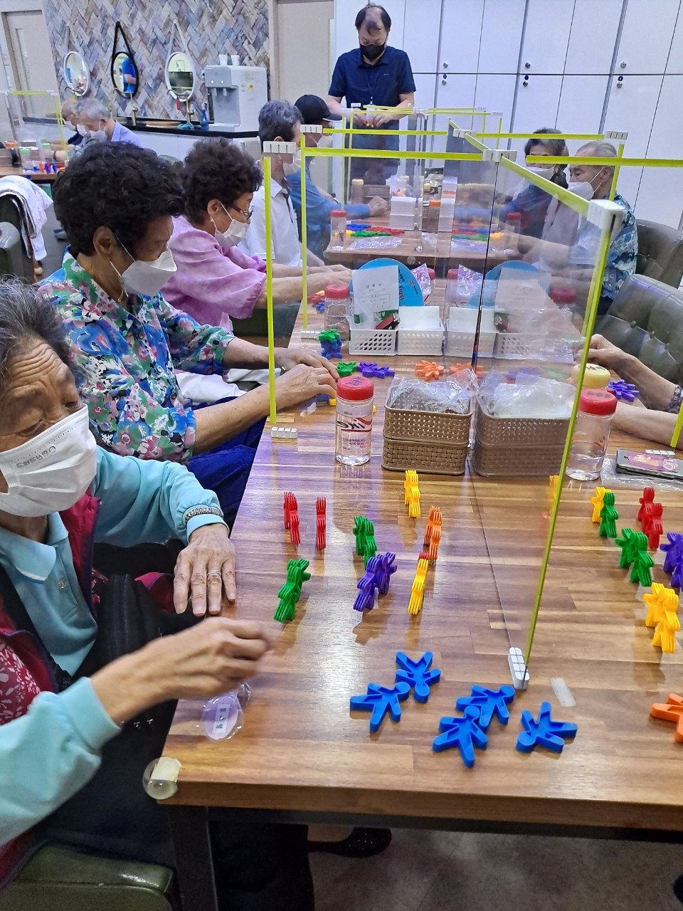
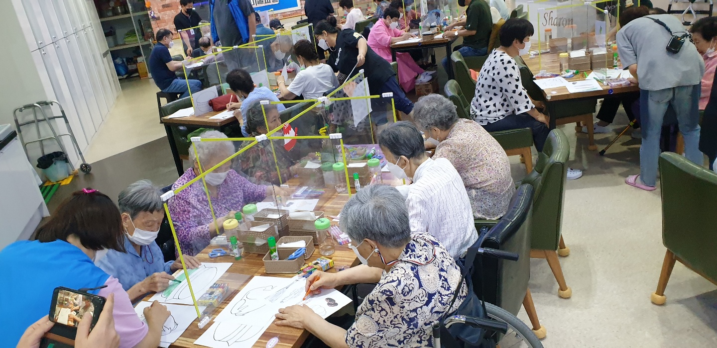
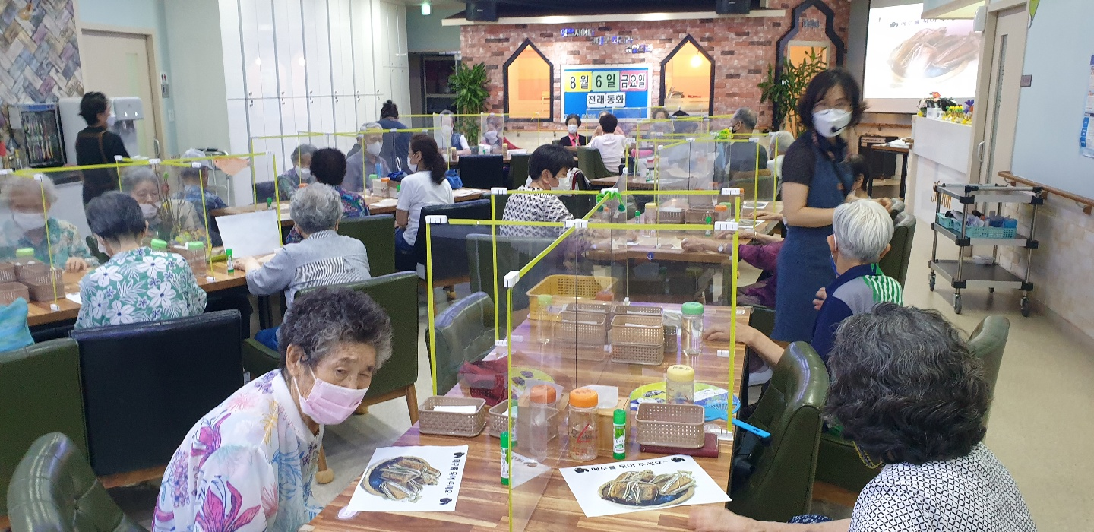
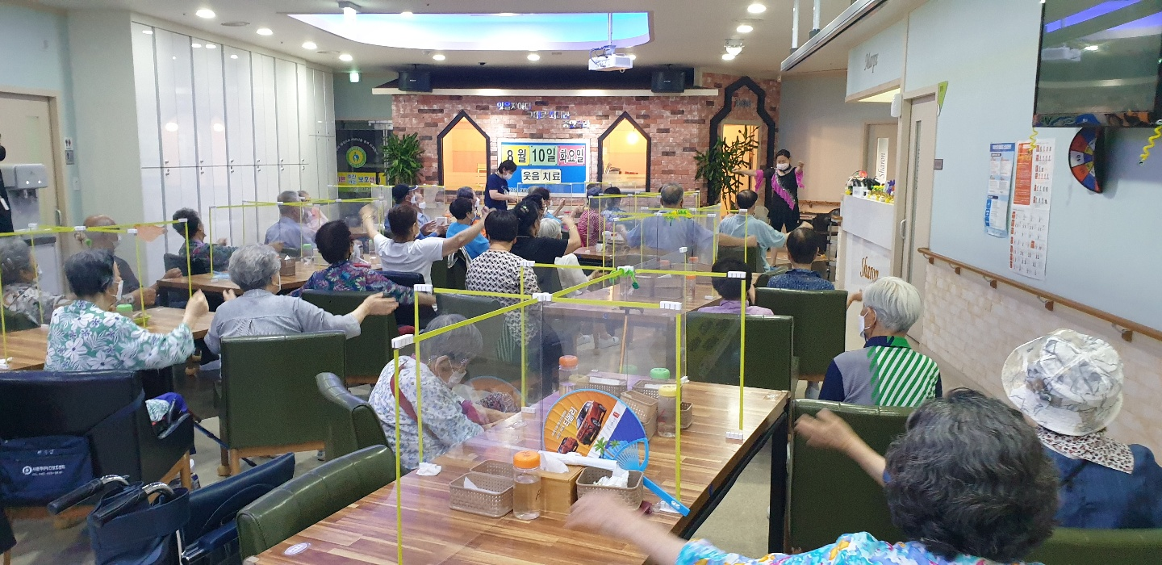
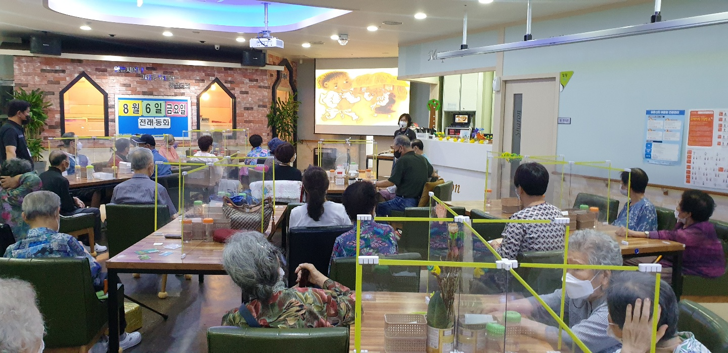
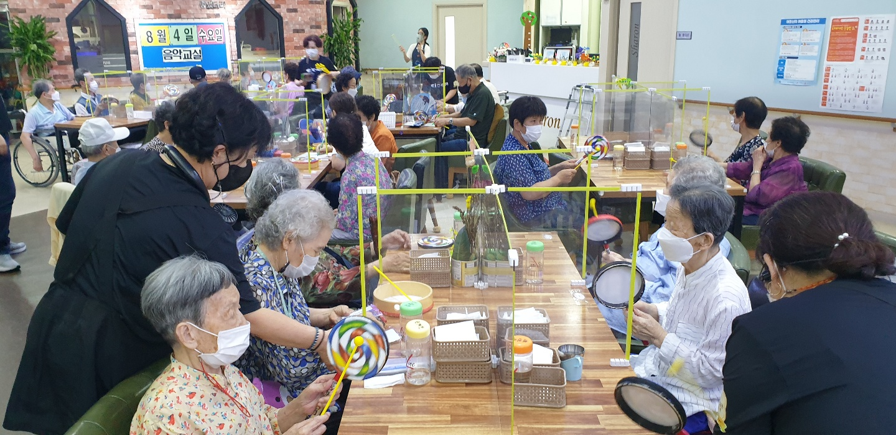
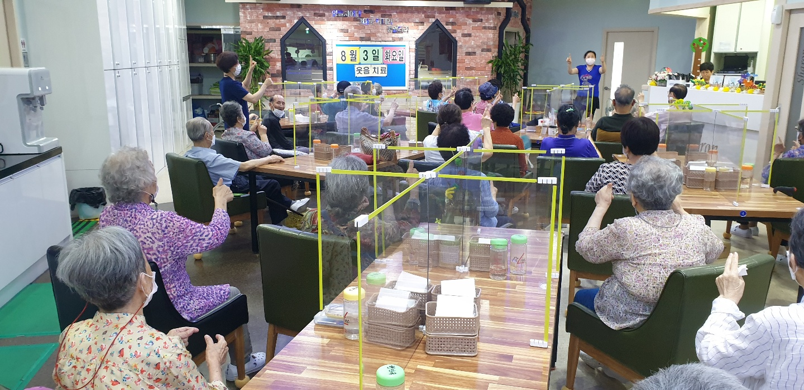
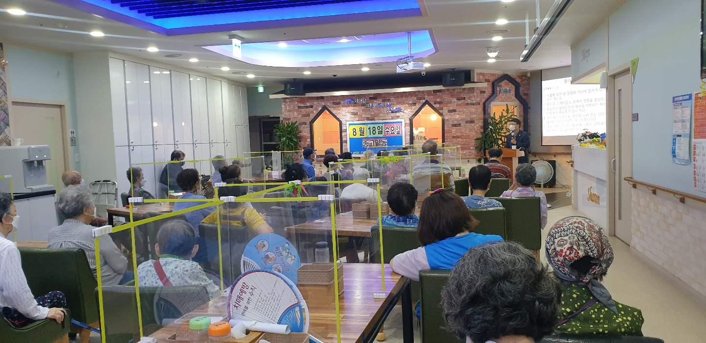
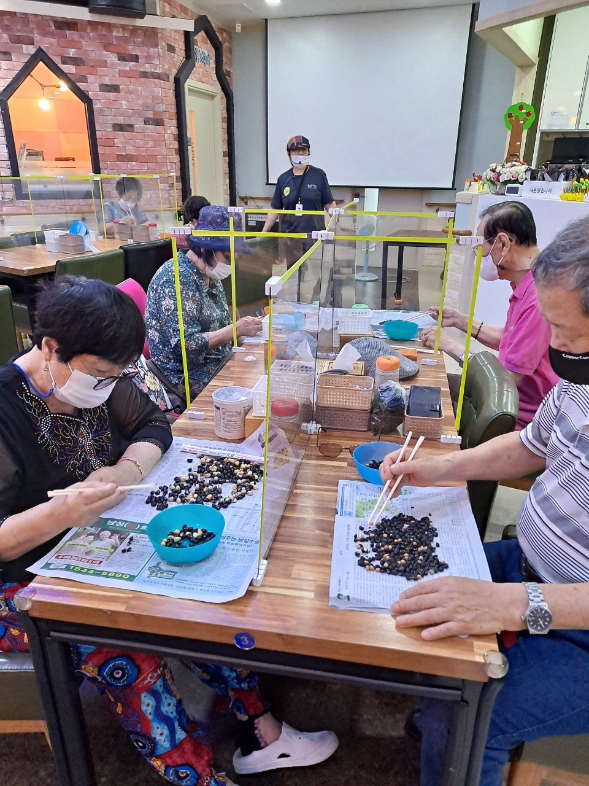
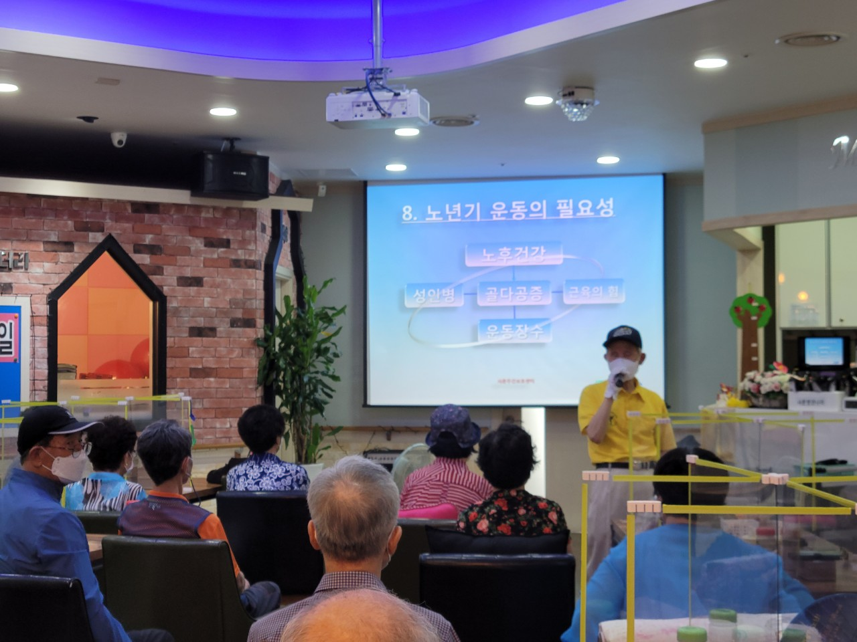
샤론주간보호센터 월간소식지
2021년 09월호
지난 활동모습 엿보기(08월)
09월 프로그램 안내
안전을 위한 방역과 어르신들을 위한 건강 특강을 진행했습니다.
매일매일 어르신들에게 신체활동과 재활운동을 진행하고있으며
또한 어르신들에게 맞춤형 특화 프로그램을 진행하고 있습니다.
월 | 화 | 수 | 목 | 금 | 토
건강체조 인지회복 마음치료 실버미술 | 건강체조 인지회복 웃음치료 색종이접기 한방진료 | 건강체조 인지회복 종교활동 실버뮤직 | 건강체조 인지회복 레크레이션 실버교구 한방진료 | 건강체조 인지회복 개인위생점검 실버동화 | 건강체조 인지회복 레크레이션 영화감상
월별 행사 | 공연활동 이미용 서비스 생신잔치
다양한 작품과 만들기를 하셨습니다.
신나는
노래교실 및
다양한
프로그램이
진행되었습니다.
미술, 음악 프로그램에
어르신들이
즐거워 하십니다
대전광역시 서구 도산로219 1층 ( 변동13-5 )
문의전화 : 042-525-9839
홈페이지:http://샤론주간보호센터.kr

Slide 2
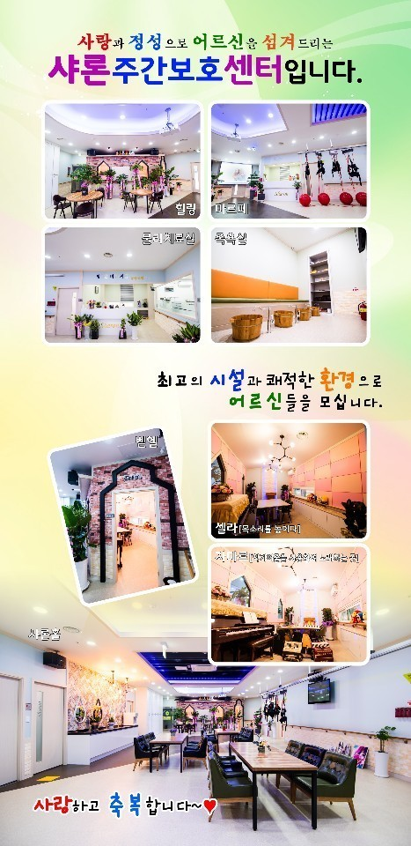
인사말씀
안녕하세요! 추석이 다가오며 더위도 차츰 물러가는 9월입니다. 코로나로 인하여 우리의 생활에 힘든 시기를 보내고 있지만 가정마다 하시는 일에
하나님의 은혜로 평안이 있기를 기도합니다.
저희 주간보호센터에서는 매일 센터내 방역과 소독을 하고 있으며 마스크 착용,
발열체크, 손소독제 배치 등 어르신들의 건강과 안전을 위해 최선을 다하고 있습니다.
어르신들을 사랑과 정성으로 내 부모님처럼 안전하게 섬기고 있으며 어르신들 특성에
맞는 맞춤형 프로그램을 진행하고 있습니다.
앞으로도 어르신들의 건강하고 평안한 노후생활을 하시도록 노력하는
샤론주간보호센터가 되겠습니다. 사랑하고 축복합니다. ♡
센터전경
09월의 알림
■ 21일 추석 당일은 센터 휴무입니다.
■ 월간 식단표가 필요하시면 센터로 전화주세요.
■ 어르신 개인물품 중 귀중품은 소지하지 않도록 해주세요 .
■ 여름철 건강관리에 신경써주시기 바랍니다.
■ 가정내 개인 감염병 예방관리에 한번 더 신경써주시기 바랍니다.
(외출시 마스크 착용, 손씻기 등)
■ 생신잔치를 개별적으로 원하시는 분께서는 미리 연락주시기 바랍니다.
■ 어르신들을 위해 힘써 주시는 모든 자원봉사자분들과 후원자분들께
감사드리며 가정의 평안과 행복을 기원합니다.
사랑과 정성으로 어르신을 섬기는
샤론주간보호센터장 드림

